Slide 1
İşletme Öğrencilerinin Öğrenme Stilleri: Pazarlama Öğrencileri FarklI mI?
Yrd. Doç. Dr. Elif Yolbulan Okan
Yrd. Doç. Dr. Yusuf Can ERDEM
Yeditepe Universitesi, İstanbul

Slide 2
Giriş
Türkiye’de artan eğitim kurumları
İşletme eğitiminden iş dünyasının beklentileri
İşletme eğitimi sonrası karşılaşılan problemler
Pazarlama bölümlerine olan ihtiyaç ve bu kapsamda yapılması gereken altyapı çalışmaları (program geliştirme/ders tasarımları)
Öğrencilerin mensubu olduğu kuşağı daha yakından tanıma ihtiyacı

Slide 3
Çalışmanın Amacı
İşletme eğitimi alan ancak farklı alanlarda uzmanlaşmak isteyen gençlerin öğrenme stilleri arasında fark var mı?
Bunun sonucunda farklı eğitim metotları uygulanmalı mı?
Özellikle pazarlama alanında uzmanlaşmak isteyen gençlerin öğrenme stilleri farklı mı ? Bu fark eğitim metotlarını belirleyebilir mi?

Slide 4
Literatür taraması
Nitelikli iş gücüne olan artan talep karşısında eğitim kurumlarının yeterli kalite ve donanımda mezun vermediği (Önce, Kayabaşı ve Fettahoğlu, 2008).
Kapalı sistemden öğrenci odaklı eğitime (Yıldız ve Ardıç, 1999)
Eğitimde toplam kalite anlayışı içinde öğrenci odaklı, işbirlikçi ve sürekli gelişime açıklık

Slide 5
Öğrenme Stili Çalışmaları
Öğrenci odaklı eğitimin temelinde bireylerin öğrenme stillerinin farklı olabileceği varsayımı ile öğretim tasarımı gerekliliği vardır.
1940‘lı yıllarda başlayan çalışmalar 1970’lerde yoğunlaşır.

Slide 6
Kolb Öğrenme Stili Modeli
Öğrenme stili terimi son yıllarda David A. Kolb’un ‘yaşantısal öğrenme kuramının bir uzantısı olarak görülmektedir.
Bu görüşe göre bireyler genellikle kendi yaşantılarından ve deneyimlerinden öğrenirler.
Öğrenme çıktıları yerine öğrenme sürecine odaklanılır.
Sürekli yenileme ve dönüştürme süreci içinde öğrenme gerçekleşir.

Slide 7
Kolb Öğrenme Stili Modeli
Yaşantısal öğrenme kuramı öğrenmenin yaşantı, biliş, algı ve davranışın bir bileşimi olduğunu savunur.
Öğrenciler olay, olgu ve fikirlere nasıl yaklaştıkları ve günlük hayatlarında karşılaştıkları sorunları çözmek için hangi yollara başvurdukları konu edilir.
Farklı öğrenme stiline sahip bireyler farklı öğrenme yollarını tercih edebilir veya bir arada kullanabilir.

Slide 8
Kolb Öğrenme Stili Modeli
Bireyler bilgiyi hisseder veya düşünerek algılar, izleyerek veya yaparak işler.
Yaşantısal öğrenme kuramında dört öğrenme yolu; somut deneyim, soyut kavramsallaştırma, yansıtıcı gözlem, aktif deneyim bir döngü oluşturur.
Bireylerin öğrenme stilini tek bir yetenek belirlememekle birlikte, her bir bireyin öğrenme stili dört öğrenme yeteneğinin bileşenidir.

Slide 9
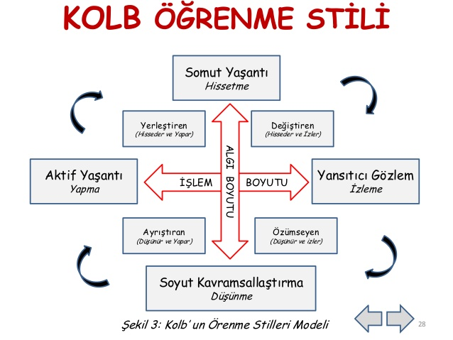
.

Slide 10
.
Değiştiren öğrenme sitili (hisseder ve izler):Bu sitilde eylemden ziyade gözleyerek uyum sağlama vurgulanır. Alternatif fikirleri geliştirme konusunda öne çıkarlar.
Özümseyen öğrenme sitili (düşünür ve izler): Baskın öğrenme yetenekleri soyut kavramsallaştırma ve yansıtıcı gözlemdir. Bu bireylerin en önemli özellikleri, kavramsal modelleri oluşturma yeteneklerinin olmasıdır. İzleyerek ve düşünerek öğrenme söz konusudur.

Slide 11
.
Ayrıştıran öğrenme sitili (düşünür ve yapar)
Baskın yetenekleri soyut kavramsallaştırma ve aktif yaşantı öğrenmeleridir. Bu bireylerin en önemli özellikleri problem çözme, karar verme, fikirleri pratikte uygulama, fikirlerin mantıksal analizini yapma ve sistematik plânlama yapmadır. Problem çözme ve teknik konularda başarılıdırlar.
Yerleştiren Öğrenme Stili (hisseder ve yapar)
Somut yaşantı ve aktif yaşantı öğrenme yetenekleri baskındır. Bu sitilde, fırsat arama, risk alma, eylemde bulunma vurgulanır. Sabırsız görünebilirler ancak açık fikirlidirler ve değişmelere karşı kolaylıkla uyum sağlarlar.
.

Slide 12
Araştırma Tasarımı
Çalışmada veri toplama aracı olarak 12 maddeden oluşan Kolb Öğrenme Stilleri envanteri (1984) kullanılır
Envanterin Aşkar ve Akkoyunlu (1993) çalışmasında kullanılan tercümesi tercih edildi
Ayrıca katılımcılara uzmanlık alanı (muhasebe, finans, pazarlama, yönetim, girişimcilik, insan kaynakları, teknoloji yönetimi) tercihleri soruldu
Yeditepe Üniversitesi İşletme Bölümü öğrencilerinin tamamına (570 kayıtlı öğrenci) uygulanması planlandı.

Slide 13
Bulgular
2015 bahar dönemi ve finaller süresince çalışmanın saha kısmı tamamlanmaya gayret gösterilmekte olup analizler en kısa zamanda tamamlanacaktır.

Slide 14
Tartışma
Muhasebe uzmanlık dalı seçen öğrenciler Novin vd (2003) çalışmasında ayrıştıran uygulamalı öğrenme stiline sahip bulunmuştur. Aktif öğrenme isteğine bağlı bu grup pratik metotları kolay benimser ve bilgisayar destekli güncel konuların işlendiği dersleri tercih eder. Mantık ve objektif kriterlerin ortaya konmasına önem verilmelidir.

Slide 15
Tartışma
Pazarlama ve yönetim dallarında kariyer edinmek isteyen öğrencilerin özümseyen-teorik öğrenme stiline sahip oldukları belirtilmiştir. Yönergeleri ve çalışma formatı önceden belirli vaka çalışmalarını faydalı buldukları belirtilmiş (Novin vd., 2003).
Pazarlama eğitimi kapsamında deneyimsel öğrenmenin gerçek hayata dayalı vaka analizinin yeterli değildir (Brennan, 2014).

Slide 16
Sonuç, öneri ve kısıtlar
Deneyimsel öğrenme bütüncül ve sürece dayalı olmalı, öğrenim çıktıları somut ve öğrencilere net iletilmelidir.
Kolb’un deneyimsel öğrenme modeli aşamalarının tamamı pazarlama eğitimi için önemli olup, her aşamayı kapsayacak eğitim planlamaları yapılabilir.
Teşekkürler…

Slide 17
Bir İşletme Bölümü Mezunu Değerlendirmesi
1968 yılından beri ailecek işlettiğimiz çiftliğimizin ürünleri ile perakende sektörüne girmeye karar vermemle beraber, kendi işimi kurdum. Dahası, ürettiğimiz zeytinyağından kişisel bakım ürünleri ürettirmeye karar verdim. Bu aşamada, üniversitede uygulamalı olarak gördüğüm dersler çok etkileyici oldu. Bir reklam filmi çekmek, başından sonuna her aşamasında bulunmak inanılmaz bir tecrübe idi. Mezun olduktan sonra yaptığım hiçbir iş tanımında bu süreci yaşamamışken, markamı oluştururken üniversitede aldığım uygulamalı dersler yeterli olmuştu. Ürünü hikayeleştirebilmek, ambalaj modelinden, renginden yazı karakterine kadar anlatmasını istediğimi sağlamak, yeri geldiğinde bir maskottan faydalanabilmek o kadar önemliydi ki... Bu sayede bir yıldan kısa bir sürede Hakime Hanım Çiftliği markasını istediğim gibi oluşturabildiğimi düşünüyorum....
Emine Yücekök 2008 Yeditepe İşletme Mezunu

